Slide 1

深度学习实战进阶
长琴／浅谈文本情感分析

Slide 2

背景
基本概念
情感分析是根据输入的文本、语音或视频，自动识别其中的观点倾向、态度、情绪、评价等，广泛应用于消费决策、舆情分析、个性化推荐等商业领域。
文本级别分类：输入一段文本，输出一个标签
Token级别分类：输入一段文本，每个字符对应输出一个标签

Slide 3
背景
根据粒度不同进行划分
篇章级
句子级
对象或属性级
整个文本作为输入，输出整体的情感倾向。比如给定一段评论，判断整体是正向（积极、褒义等）还是负向（消极、贬义等）。
输入是一个句子，其他的同上。
判断给定文本中某对象或属性的情感倾向：给定文本+对象或属性，判断对象或属性的情感倾向。只给定文本，需要提取其中的对象或属性，然后再判断情感倾向。

Slide 4
基本流程
通用NLP任务处理流程
文本
预处理
特征表征
结果输出
Tokenize
构造数据
一般包括文本清理、转换、归一化等
一般按字或词，构造下一步需要的数据集
多种模型不断演化

Slide 5
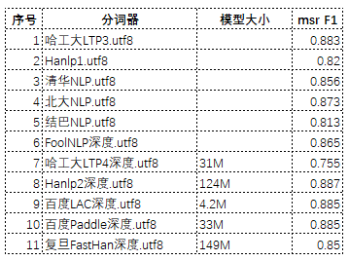
中文分词
from paddlenlp import Taskflow
seg = Taskflow("word_segmentation")
seg("百度是一家科技公司。")
['百度', '是', '一家', '科技', '公司', '。']
词 VS 字
为什么分词？
字模型优劣势
词模型优劣势
分词方法：基于词典、基于序列方法

Slide 6
表征发展史
如何更好地理解语义
词典/规则
关键词
01
03
深度学习
上下文
语义
机器学习
频率
预训练+微调
知识迁移
02
04

Slide 7
表征发展史
词典/规则
给定正向、负向词词典
判断给定文本中包含的正向和反向词哪个更多
结果判断
方法：
基于匹配
Trie、自动机
特点：
简单
无法泛化
歧义

Slide 8
表征发展史
机器学习
以 Naive Bayes 为例：
P(y|(S) = P(y) * P(S|y) / P(S), S=w1,w2...wn
P(S|y) = P(w1|y) * P(w2|y) * ... * P(wn|y)
方法：
基于频率
Ngram、OneHot
特点：
维度灾难
稀疏
词孤立

Slide 9
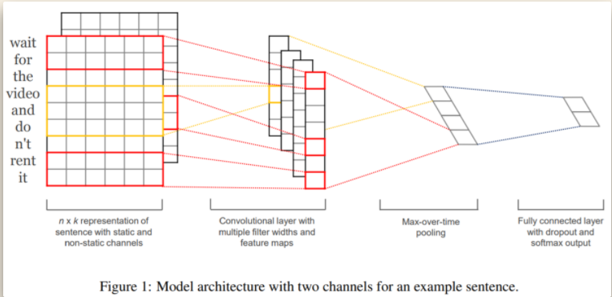
表征发展史
深度学习
以 TextCNN 为例：
方法：
基于上下文
CNN、RNN
特点：
稠密向量表示
考虑上下文
语义

Slide 10
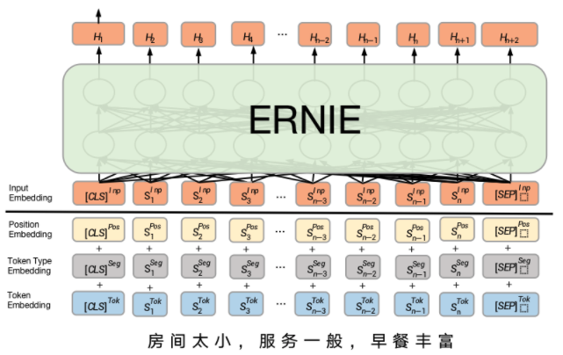
表征发展史
预训练+微调
方法：
基于大规模预训练
BERT、ERNIE
特点：
迁移学习
大多贵
更多先验信息

Slide 11
应用探讨
规则 VS 模型
深度 VS 传统
纯模型
结合
可解释
任务

Slide 12
未来瞎想
更深刻的语义
多模态
文本
图像
声音
深度语义
环境
上下文
背景知识
多方法
知识图谱
强化学习
深度学习

Slide 13

二维码
谢谢观看

